Slide 1

Formação Bot'N Roll

Slide 2

Descrição da Prova
Corpo 1
Corpo 1
Corpo 1
Corpo 1
Corpo 1
Corpo 1

Slide 3

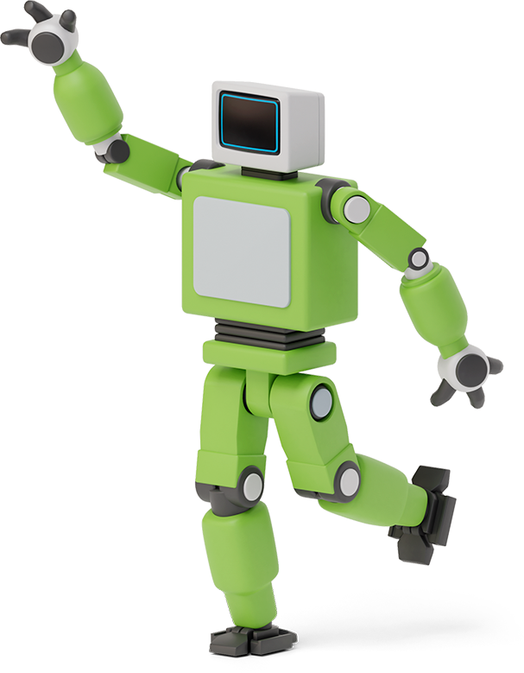

Descrição do Robô
Modelo: Bot'n Roll ONE A
Corpo 1
Corpo 1
Corpo 1
Corpo 1
Corpo 1

Slide 4
Descrição do Robô
Corpo 1
Corpo 1
Corpo 1
Corpo 1
Corpo 1
Corpo 1

Slide 5
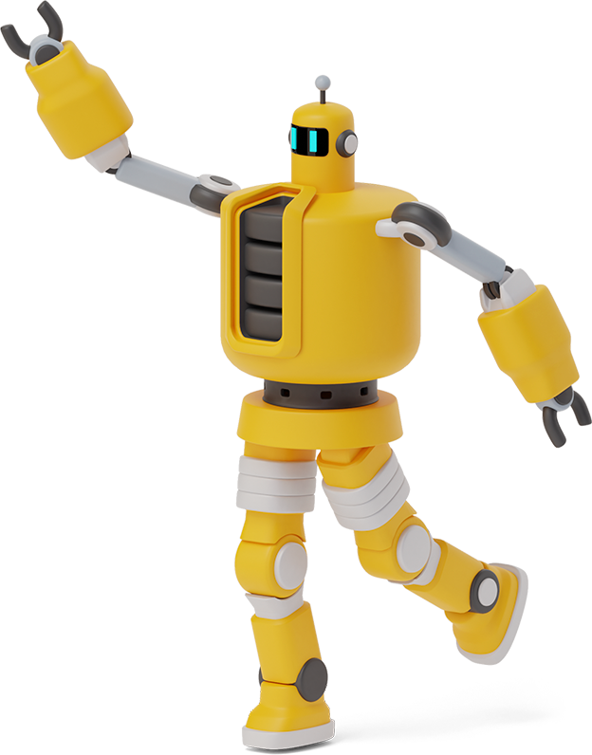
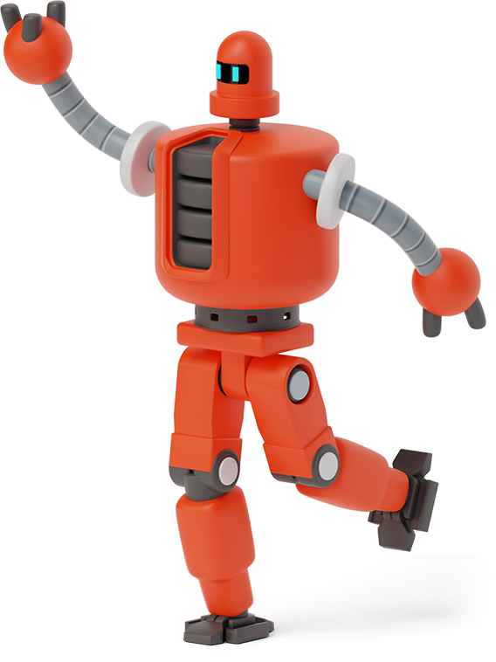
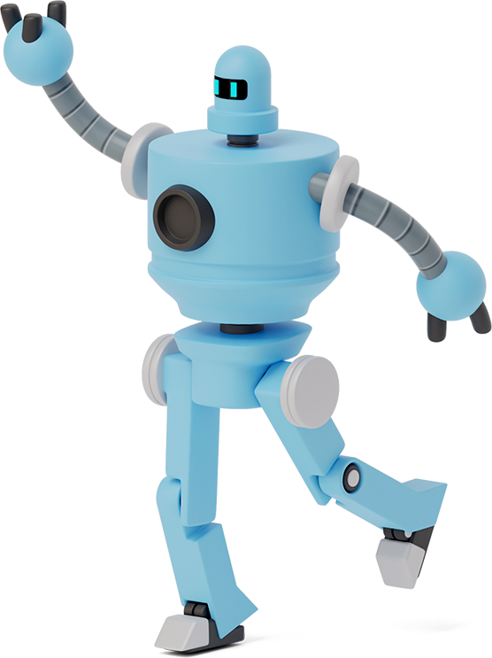


Slide 7
